Slide 1
ПРОЈЕКТНИ ЗАДАТАК
Компјутерска Симулација

Slide 2
Предметни наставници и сарадници
Проф. др Бојан Бабић
Проф. др Зоран Миљковић
Најдан Вуковић, дипл.маш.инж.
Марко Митић, дипл.маш.инж.
Милица Петровић, дипл.маш.инж.

Slide 3
Група 2
Јеремић Раде 153/05
Бошковић Љубиша 43/09
Бурда Иван 51/09
Манчић Урош 276/09
Павловић Немања 362/09

Slide 4
Садржај пројектног задатка
Задатак 1: Симулација рада библиотеке
Задатак 2.1: Симулација рада такси удружења
Задатак 2.2: Инвертарски проблем дистрибутера новина
Задатак 2.3: Проблем поузданости полисе замене робе
Задатак 3: Симулација технолошког система
Задатак 3.1: Технолошки систем 3.2
Задатак 3.2: Технолошки систем 3.4

Slide 5
Задатак 1: Симулација рада библиотеке
Циљ симулације
Формулисање проблема
Очекивани резултати симулације
Наш предлог система
Компоненте модела система
Дефинисање најважнијих података симулације
Закључак

Slide 6
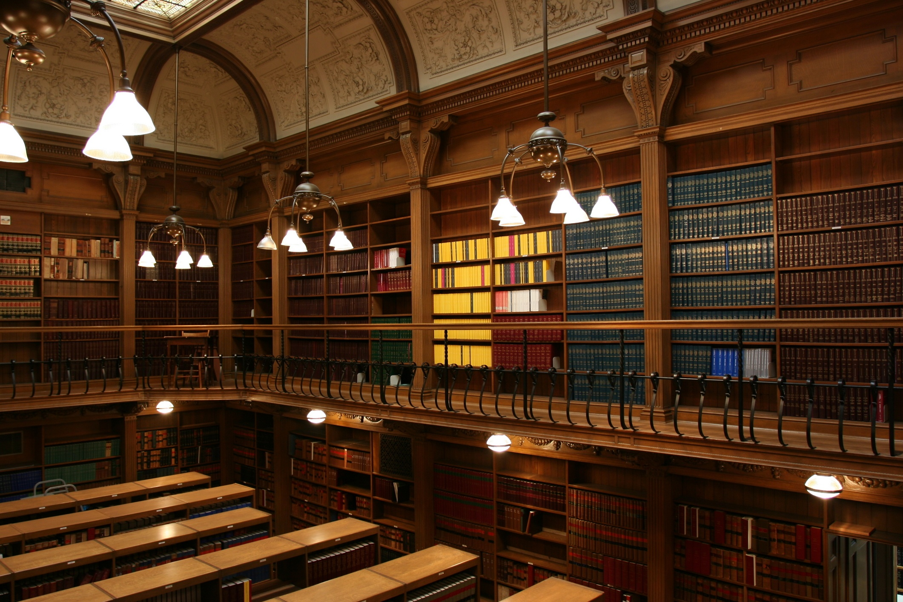

Slide 7
Циљ симулације
Организaција рада библиотекарске службе.
Бржа, квалитетнија и ефикаснија услуга.

Slide 8
Формулисање проблема
Проблеми који доводе до неефикасног рада библиотеке:
Лоша организација литературе
Дуго време тражења литературе
Немогућност налажења литературе
Непостојање јасног прегледа литературе из дате области
Несавршеност знања библиотекара тј. радника

Slide 9
Очекивани резултати симулације
Побоњшање организације рада библиотеке
Краће време тражења литературе, тј. мањи редови

Slide 10
Наш предлог система
Увођење интерактивне базе података
Организација књига по категоријама, односно жанровима, у посебне одељке.
Увођење интерактивних терминала претраживача књига испред сваке категорије
Увођење шалтера на улазу и излазу библиотеке
Одређивање броја шалтера и службеника према капацитету и величини библиотеке

Slide 11
Компоненте модела система
Табела 1.1: Компоненте модела система
Систем | Бибилиотека
Ентитети | Клијенти, књиге
Атрибути | Понуда књига
Активности | Узимање књига, враћање књига, плаћање чланарина
Догађаји | Долазак -> одјављивање књига, избор књига, пријављивање књига -> одлазак
Стања | Избор књига, статус књига (издата/слободна), број библиотекара, величина реда

Slide 12
Дефинисање најважнијих података симулације
Услови рада библиотеке
У ком временском интервалу је највише оптерећена
Који део популације највише користи библиотеку
Просечна посећеност
Делови дана када је библиотека мање или више посећена
Радни дани и радно време библиотеке
Предвиђени буџет
Број расположивих терминала
Величина и локација библиотеке,
Главна сврха (универзитетска, државна, специјализована, итд...)

Slide 13
Закључак
Свиме овиме ми смо формирали један, по нама оптималан, систем којим би функционисала наша библиотека. Иако не можемо да прикажемо неке конкретне резултате, уверени смо да би један овакав начин функционисања исте приказао веома висок степен ефикасности као и скоро стопостотан број задовољних клијената.

Slide 14
Задатак 2
Задатак 2.1: Симулација рада такси удружења
Задатак 2.2: Инвертарски проблем дистрибутера новина
Задатак 2.3: Проблем поузданости полисе замене робе

Slide 15
Задатак 2.1: Симулација рада такси удружења
Поставка задатка
Дефинисање симулације
Међудолазак и трајање услуга клијената
Време међудоласка и трајање услуга клијената за дан 1
Симулациона табела за дан 1 (систем са једним такси возилом)
Анализа дана 1 (систем са једним такси возилом)
Симулациона табела за дан 1 (систем са два такси возила)
Анализа дана 1 (систем са два такси возила)
Преглед новчаног стања на крају дана 1
Сумиране табеле свих пет дана
Коначни закључак

Slide 16
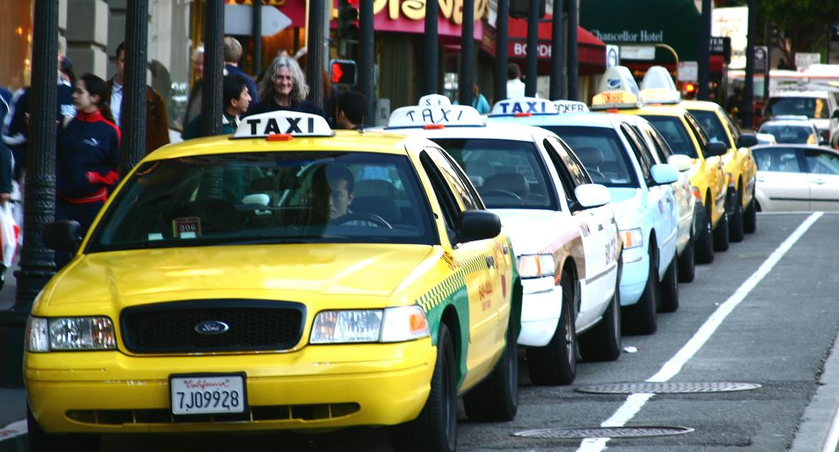

Slide 17
Поставка задатка
Симулирати систем такси удружења у Ковину
Услови рада задатка:
Радно време од 9 увече до 5 ујутро
Полазна тачка – центар града
Симулација 5 радних дана
Упоредити систем са једним и са два такси возила

Slide 18
Дефинисања симулације
Време мировања такси возила
Проценат времена у коме је такси возило беспослено
Просечно време чекања муштерија
Број муштерија, у односу на укупан број, који морају да чекају на услугу
Вероватноћа да ће муштерија морати да чека
Просечно време чекање муштерија које морају да чекају

Slide 19
Поставка задатка
Захтеви за возилима као и укупно трајање услуге једне муштерије и њихове вероватноће:
Табела 2.1.1: Време међудоласка клијената и трајање услуге
Међудолазак клијената |  | Трајање услуге
Време | Вероватноћа | Време | Вероватноћа
15 | 0.14 | 5 | 0.12
20 | 0.22 | 15 | 0.35
25 | 0.43 | 25 | 0.43
30 | 0.17 | 35 | 0.06
35 | 0.04 | 45 | 0.04

Slide 20
Кумулативна вероватноћа и опсег случајно изабраних бројева
На основу дате табеле за време међудоласка клијената и трајање њихових услуга (табела 2.1.1), одређујемо кумулативну вероватноћу (КВ) и опсег случајно изабраних бројева (ОСИБ)
КВ_{т} = В_{т-1} + В_{т}; где је "T" одговарајуће време, а "В" вероватноћа дата у поставци задатка (табела 2.1.1).
ОСИБ_{т} = од КВ_{т-1}∙А+1 до КВ_{т}∙А; где је А број 1000 (за време међудоласка клијената) или број 100 (за време трајање услуге клијената).

Slide 21
Међудолазак клијената и трајање услуге
На основу задате табеле у поставци задатка и ових формула, формирамо табелу која ће имати кумулативну вероватноћу и опсег случајно изабраних бројева за међудолазак и трајања услуге клијената:
Табела 2.1.2: Коначна табела времена међудоласка и трајања услуге
Међудолазак клијената |  |  |  | Трајање услуге
Т | В | КВ | ОСИБ | Т | В | КВ | ОСИБ
15 | 0.14 | 0.14 | 001 - 140 | 5 | 0.12 | 0.12 | 01 - 12
20 | 0.22 | 0.36 | 141 - 360 | 15 | 0.35 | 0.47 | 13 - 47
25 | 0.43 | 0.79 | 361 - 790 | 25 | 0.43 | 0.90 | 48 - 90
30 | 0.17 | 0.96 | 791 - 960 | 35 | 0.06 | 0.96 | 91 - 96
35 | 0.04 | 1.00 | 961 - 000 | 45 | 0.04 | 1.00 | 97 - 00

Slide 22
Време међудоласка и трајање услуга клијената
На основу коначне табеле 2.1.2, за сваки дан одредимо време међудоласка клијената и трајање услуга клијената за њихов н-ти број :
Клијент А: изаберемо један случајно изабрани петоцифрен број (СИБ) помоћу опсега случајно изабраних бројева (табела 2.1.2), одређујемо време (Т) међудоласка клијената; где је А број једног клијента од 1 до Н.
Одређујемо време (Т) трајање услуге истог клијента тако што узмемо нови случајно изабрани петоцифрени број (СИБ) и помоћу опсега случајно изабраних бројева (табела 2.1.2), добијамо тражено време.

Slide 23
Време међудоласка и трајање услуга клијената за дан 1
Формирамо табелу међудоласка и трајања услуга клијената за целу једну смену од 9 увече до 5 ујутру (укупно трајање од 8 сати), тј. за дан 1.
Табела 2.1.3: Време међудоласка и трајање услуге клијената за дан 1
Међудолазак клијената |  |  |  |  |  | Трајање услуге клијената
Клијент | СИБ | Т | Клијент | СИБ | Т | Клијент | СИБ | Т | Клијент | СИБ | Т
1 | - | - | 10 | 880 | 30 | 1 | 28 | 15 | 10 | 54 | 25
2 | 927 | 30 | 11 | 012 | 15 | 2 | 03 | 05 | 11 | 72 | 25
3 | 698 | 25 | 12 | 830 | 30 | 3 | 29 | 15 | 12 | 67 | 25
4 | 732 | 25 | 13 | 098 | 15 | 4 | 53 | 25 | 13 | 79 | 25
5 | 701 | 25 | 14 | 852 | 30 | 5 | 78 | 25 | 14 | 95 | 35
6 | 502 | 25 | 15 | 582 | 25 | 6 | 12 | 05 | 15 | 97 | 45
7 | 912 | 30 | 16 | 976 | 35 | 7 | 55 | 25 | 16 | 92 | 35
8 | 099 | 15 | 17 | 372 | 25 | 8 | 93 | 35 | 17 | 81 | 25
9 | 989 | 35 | 18 | 365 | 25 | 9 | 29 | 15 | 18 | 51 | 25

Slide 24
Параметри симулационе табеле за дан 1
Време доласка (ВД): ВД_{н} = ВМД_{н} + ВД_{н-1}; ВМД - Време међудоласка, Н - број једног клијента
Време почетка услуге (ВПУ): ВПУ_{н} = већи број од ВД_{н} и ВЗУ_{н-1}; ВЗУ - време зацршетка услуге
Време завршетка услуге (ВЗУ): ВЗУ_{н} = ВПУ_{н} + ВТУ_{н}; ВТУ - време трајања услуге
Чекање на услугу (ЧНУ): ЧНУ_{н} = ВПУ_{н} - ВД_{н}
Време проведено у систему (ВПУС): ВПУС_{н} = ВЗУ_{н} - ВД_{н}
Слободно време такси возила (СВТВ): ако је ВД_{н} - ВЗУ_{н-1} веће од нуле, онда је СВТВ_{н} = ВД_{н} - ВЗУ_{н-1}, а ако је мање од нуле онда је СВТВ_{н} = 0

Slide 25
Формирање симулационе табеле за дан 1 (систем са једним такси возилом)
Када смо одредили све ове параметре за све клијенте у току једне смене од 8 сати (дан 1), можемо да оформимо коначну симулациону табелу првог дана за систем са ЈЕДНИМ такси возилом.

Slide 26
Симулациона табела за дан 1 (систем са једним такси возилом), први део
Табела 2.1.4: Симулациона табела за дан 1 (систем са једним такси возилом)
Клијент | Време међудоласка | Време доласка | Време трајања услуге | Време почетка услуге | Чекање на услугу | Време завршетка услуге | Време проведено у систему | Слободно време такси возила
1 | - | 0 | 25 | 0 | 0 | 25 | 25 | 0
2 | 30 | 30 | 25 | 30 | 0 | 55 | 25 | 5
3 | 25 | 55 | 45 | 55 | 0 | 100 | 45 | 0
4 | 25 | 80 | 25 | 100 | 20 | 125 | 45 | 0
5 | 25 | 105 | 25 | 125 | 20 | 150 | 45 | 0
6 | 25 | 130 | 25 | 150 | 20 | 175 | 45 | 0
7 | 30 | 160 | 25 | 175 | 15 | 200 | 40 | 0
8 | 15 | 175 | 5 | 200 | 25 | 205 | 30 | 0
9 | 35 | 210 | 35 | 210 | 0 | 245 | 35 | 5

Slide 27
Симулациона табела за дан 1 (систем са једним такси возилом), други део
Табела 2.1.4: Симулациона табела за дан 1 (систем са једним такси возилом)
Клијент | Време међудоласка | Време доласка | Време трајања услуге | Време почетка услуге | Чекање на услугу | Време завршетка услуге | Време проведено у систему | Слободно време такси возила
10 | 20 | 230 | 45 | 245 | 15 | 290 | 60 | 0
11 | 30 | 260 | 15 | 290 | 30 | 305 | 45 | 0
12 | 15 | 275 | 25 | 305 | 30 | 330 | 55 | 0
13 | 30 | 305 | 25 | 330 | 25 | 355 | 50 | 0
14 | 35 | 340 | 15 | 355 | 15 | 370 | 30 | 0
15 | 30 | 370 | 25 | 370 | 0 | 395 | 25 | 0
16 | 25 | 395 | 15 | 395 | 0 | 410 | 15 | 0
17 | 35 | 430 | 25 | 430 | 0 | 455 | 25 | 20
18 | 25 | 455 | 25 | 455 | 0 | 480 | 25 | 0

Slide 28
Анализа дана 1 (систем са једним такси возилом)
Следеће што треба да урадимо у циљу решавања овог задатка јесте да, на основу коначне табеле за дан 1 (табела 2.1.4), извршимо анализу добијених података. Тиме формирамо нову табелу у којој су приказани инзрачунати резултати за тај дан:
Табела 2.1.5: Анализа дана 1 (систем са једним такси возилом)
Време мировања такси возила | Проценат времена у коме је такси возило беспослено | Просечно време чекања муштерија | Број муштерија, у односу на укупан број, који морају да чекају на услугу | Вероватноћа да ће муштерија морати да чека | Просечно време чекање муштерија које морају да чекају
30 | 6.25 | 11.94 | 10 | 0.55 | 21.5

Slide 29
Формирање симулационе табеле за дан 1 (систем са два такси возила)
формирамо коначну табелу за систем са ДВА такси возила, сличну табели 2.1.4
„Слободно време такси возила“ има две нове колоне, по једну за свако такси возило.
Напомена: Због гломазне величине табеле, она ће бити приказана у два слајда јер је немогуће ставити је у један.

Slide 30
Симулациона табела за дан 1 (систем са два такси возила), први део
Табела 2.1.6: Симулациона табела за дан 1 (систем са два такси возила)
Клијент | Време међудоласка | Време доласка | Време трајања услуге | Време почетка услуге | Чекање на услугу | Време завршетка услуге | Време проведено у систему | Слободно време такси возила 1 | Слободно време такси возила 2
1 | - | 0 | 25 | 0 | 0 | 25 | 25 | 0 | 25
2 | 30 | 30 | 25 | 30 | 0 | 55 | 25 | 5 | 30
3 | 25 | 55 | 45 | 55 | 0 | 100 | 45 | 0 | 25
4 | 25 | 80 | 25 | 80 | 0 | 105 | 25 | 5 | 15
5 | 25 | 105 | 25 | 105 | 0 | 130 | 25 | 0 | 25
6 | 25 | 130 | 25 | 130 | 0 | 155 | 25 | 0 | 25
7 | 30 | 160 | 25 | 160 | 0 | 185 | 25 | 5 | 20
8 | 15 | 175 | 5 | 175 | 0 | 180 | 5 | 0 | 0
9 | 35 | 210 | 35 | 210 | 0 | 245 | 35 | 25 | 65

Slide 31
Симулациона табела за дан 1 (систем са два такси возила), други део
Табела 2.1.6: Симулациона табела за дан 1 (систем са два такси возила)
Клијент | Време међудоласка | Време доласка | Време трајања услуге | Време почетка услуге | Чекање на услугу | Време завршетка услуге | Време проведено у систему | Слободно време такси возила 1 | Слободно време такси возила 2
10 | 20 | 230 | 45 | 230 | 0 | 275 | 45 | 15 | 0
11 | 30 | 260 | 15 | 260 | 0 | 275 | 15 | 0 | 0
12 | 15 | 275 | 25 | 275 | 0 | 300 | 25 | 0 | 25
13 | 30 | 305 | 25 | 305 | 0 | 330 | 25 | 5 | 30
14 | 35 | 340 | 15 | 340 | 0 | 355 | 15 | 10 | 25
15 | 30 | 370 | 25 | 370 | 0 | 395 | 25 | 15 | 40
16 | 25 | 395 | 15 | 395 | 0 | 420 | 25 | 0 | 25
17 | 35 | 430 | 25 | 430 | 0 | 445 | 15 | 10 | 25
18 | 25 | 455 | 25 | 455 | 0 | 480 | 25 | 10 | 35

Slide 32
Анализа дана 1 (систем са два такси возила)
На исти начин као и за систем са једним такси возилом, формирамо нову табелу, сличној табели 2.1.5
уместо колона „Време мировања такси возила“ и „Проценат времена у коме је такси возило беспослено“ имати четири нове колоне, по две за свако такси возило:
Табела 2.1.7: Анализа дана 1 (систем са два такси возила)
Време мировања такси возила 1 | Време мировања такси возила 2 | Проценат времена у коме је такси возило 1 беспослено | Проценат времена у коме је такси возило 2 беспослено | Просечно време чекања муштерија | Број муштерија, у односу на укупан број, који морају да чекају на услугу | Вероватноћа да ће муштерија морати да чека | Просечно време чекање муштерија које морају да чекају
105 | 435 | 21.87 | 90.62 | 0 | 0 | 0 | 0

Slide 33
Преглед новчаног стања на крају дана 1
Усвајамо да је плата једног таксисте 1000 динара по смени (дану)
Цена услуге (вожње) које плаћају клијенти 10 динара по минуту
Табела 2.1.8: Преглед новчаног стања на крају дана 1
Систем са једним такси возилом |  |  | Систем са два такси возила
Зарада од клијената | Плата таксисте | Укупан профит/трошак | Зарада од клијената | Плата таксиста | Укупан профит/трошак
4500 | 1000 | +3500 | 4500 | 2000 | +2500

Slide 34
Сумиране табеле свих пет дана
Табела 2.1.33: Генерална анализа свих пет дана (систем са једним такси возилом)
Просечно време мировања такси возила | Просечан проценат времена у коме је такси возило беспослено | Просечно време чекања муштерија | Просечан број муштерија, у односу на укупан број, који морају да чекају на услугу | Просечна вероватноћа да ће муштерија морати да чека | Просечно време чекање муштерија које морају да чекају
31.00 | 6.43 | 11.58 | 11.00 | 0.61 | 20.05
Табела 2.1.34: Генерална анализа свих пет дана (систем са два такси возила)
Просечно време мировања такси возила 1 | Просечно време мировања такси возила 2 | Просечни проценат времена у коме је такси возило 1 беспослено | Просечни проценат времена у коме је такси возило 2 беспослено | Просечно време чекања муштерија | Просечан број муштерија, у односу на укупан број, који морају да чекају на услугу | Просечна вероватноћа да ће муштерија морати да чека | Просечно време чекање муштерија које морају да чекају
129.00 | 377.00 | 26.04 | 77.97 | 0 | 0 | 0 | 0
Табела 2.1.32: Генерални преглед новчаног стања на крају свих пет дана
Систем са једним такси возилом |  |  | Систем са два такси возила
Просечна зарада од клијената | Плата таксисте | Укупан просечни профит/трошак | Просечна зарада од клијената | Плата таксиста | Укупан просечни профит/трошак
4560.00 | 1000 | +3560.00 | 4560 | 2000 | +2560.00

Slide 35
Коначни закључак
Након разматрања ове три табеле, излвачимо закључак да се ипак више исплати имати само једно такси возило у смени од 21h до 5h јер такав систем доноси већи профит такси удружењу, док са друге стране систем са два возила не доноси толики профит колико доприноси задовољењу клијената јер, за разлику од система са једним возилом, нема чекања на услугу.

Slide 36
Задатак 2.2: Инвентарски проблем дистрибутера новина
Пример у коме радимо задатак (Example 2.3.xls.)
Табела дневног профита
Закључак

Slide 37
Еxample 2.3.xls
Користећи добијени пример “Example 2.3.xls.”, који у себи садржи 400 понављања, покрећемо га 10 пута на начину као што је приказано на слици.

Slide 38
Табела дневног профита
Када смо покренули експеримент 10 пута, из добијених минималних и максималних вредности, формирамо следећу табелу.
Табела 2.2.1: Табела дневног профита
Експеримент | Минимални дневни профит | Максимални дневни профит | Разлика максималног и минималног профита
1 | 69,20 | 189,00 | 119,80
2 | 78,20 | 191,80 | 113,60
3 | 72,60 | 194,60 | 122,00
4 | 74,80 | 181,40 | 106,60
5 | 89,40 | 181,10 | 91,70
6 | 77,60 | 191,20 | 113,60
7 | 75,40 | 196,30 | 120,90
8 | 61,90 | 189,00 | 127,10
9 | 78,80 | 195,70 | 116,90
10 | 73,10 | 187,80 | 114,70

Slide 39
Закључак
Из предходне табле (табела 2.2.1), уочили смо да је, од 10 експерименталних понављања, највећа разлика максималног и минималног дневног профита 127.10

Slide 40
Задатак 2.3: Проблем поузданости полисе замене робе
Пример у коме радимо задатак (Example 2.5Р.xls.)
Први случај (40 понављања)
Табела износа за први случај (40 понављања)
Други случај (400 понављања)
Табела износа за други случај (400 понављања)
Закључак

Slide 41
Еxample 2.5Р.xls
Користећи добијени пример “Example 2.5Р.xls.”, наш задатак је да спроведемо дати експеримент за два случаја: први случај са 40 понављања, а други случај са 400 понављања. Код оба случаја, треба покренути експеримент по 10 пута.

Slide 42
Први случај (40 понављања)
Први случај решавамо тако што променимо број понављања у пољу С3 на 40 (види слику). Затим покрећемо експеримент 10 пута (Run Experiment) и ишчитавамо добијене минималне и максималне вредности.

Slide 43
Табела износа за први случај (40 понављања)
Табела 2.3.1: Тотални износ по 10,000 сати (40 понављања)
Експеримент | Минимални износ | Максимални износ | Разлика максималног и минималног износа
1 | 1.609,26 | 1.825,30 | 216,04
2 | 1.600,73 | 1.857,72 | 256,99
3 | 1.637,36 | 1.881,99 | 244,63
4 | 1.601,09 | 1.825,30 | 224,21
5 | 1.592,39 | 1.807,77 | 215,38
6 | 1.636,53 | 1.806,06 | 169,53
7 | 1.618,52 | 1.839,51 | 220,99
8 | 1.628,42 | 1.880,66 | 252,24
9 | 1.628,83 | 1.823,41 | 194,58
10 | 1.558,51 | 1.826,26 | 267,75
Након покретања експеримента 10 пута, добијамо следећу табелу из које закључујемо да је средња вредност разлике максималног и минималног износа за први случај 226,23

Slide 44
Други случај (400 понављања)
Након што променимо вредност поља С3 са 40 на 400 (види слику), опет покрећемо исти експеримент 10 пута.

Slide 45
Табела износа за други случај (400 понављања)
Табела 2.3.2: Тотални износ по 10,000 сати (400 понављања)
Експеримент | Минимални износ | Максимални износ | Разлика максималног и минималног износа
1 | 1.592,79 | 1.913,04 | 320,25
2 | 1.567,38 | 1.869,12 | 301,74
3 | 1.575,27 | 1.883,33 | 308,06
4 | 1.574,77 | 1.870,37 | 295,60
5 | 1.540,11 | 1.905,66 | 365,55
6 | 1.542,76 | 1.886,87 | 344,11
7 | 1.566,84 | 1.925,00 | 358,16
8 | 1.517,36 | 1.875,53 | 358,17
9 | 1.590,74 | 1.870,37 | 279,63
10 | 1.558,51 | 1.869,12 | 310,61
Након покретања експеримента 10 пута, добијамо следећу табелу из које закључујемо да је средња вредност разлике максималног и минималног износа за други сличај 324,18

Slide 46
Закључак
Када се упореде средње вредности оба случаја (226,23 и 324,18), примећујемо да је средња вредност разлике максимума и минимума случаја са 400 понављања, већа за око 100 (97,95~100) од средње вредности случаја са 40 понављања.
Разлог за то је број понављања: први случај има 10 пута мањи број понављања од другог, па зато има мању средњу вредност разлике максимума и минимума за 100 од другог случаја

Slide 47
Задатак 3
Поставка задатка 3
Задатак 3.1: Технолошки систем 3.2
Задатак 3.2: Технолошки систем 3.4

Slide 48
Поставка задатка 3
Технолошки систем се састоји из најмање две машине и најмање једног робота. Подаци о интервалима времена обраде на машинама, као и интервалима у којима се расподељује време за хватање, манипулацију и остављање делова за роботе, дате су у следећој табели:
Табела 3.1: Подаци потребни за израду задатка
Систем | Структура технолошких система и интервали времена обраде на машинама |  |  |  | Интервали времена за операције робота
 |  |  |  |  | Хватање | Манипулација | Остављање
2 | М1 70±10 | Р | М2 50±5 | Р | 9±1 | 11±1 | 7±2
4 | М1 90±10 | М2 80±10 | Р | М3 90±10 | 10±1 | 12±1 | 7±2

Slide 49
Задатак 3.1: Технолошки систем 3.2
Диспозиција технолошког система
Блок дијаграм симулационог система
Моделирање система применом AnyLogic софтвера
Генерисање извештаја након извршене симулације
Анализа извештаја и коментар о добијеним резултатима

Slide 50
Диспозиција технолошког система
Диспозиција је, у суштини, изглед (скица) нашег технолошког система онакав какав ми мислимо да треба да буде. Према табели 3.1, наша диспозиција за систем 3.2 би изгледала отприлике као на следећој слици.

Slide 51
Блок дијаграм симулационог система

Slide 52
Моделирање система применом AnyLogic софтвера
Према табели 3.1, ми смо успешно моделирали систем 3.2 у AnyLogic софтверу. Током активне симулације, он изгледа овако

Slide 53
Генерисање извештаја након извршене симулације

Slide 54
Анализа извештаја и коментар о добијеним резултатима
Уско грло (застој у производњи) се појављује на машини 1.
Решење за то би било набавити једну много бржу машину или више истих машина
Оптимално време доласка један део на сваких 100 секунди. У том случају симулација ради неограничено дуго, тј нема појаве уских грла.

Slide 55
Задатак 3.2: Технолошки систем 3.4
Диспозиција технолошког система
Блок дијаграм симулационог система
Моделирање система применом AnyLogic софтвера
Генерисање извештаја након извршене симулације
Анализа извештаја и коментар о добијеним резултатима

Slide 56
Диспозиција технолошког система

Slide 57
Блок дијаграм симулационог система

Slide 58
Моделирање система применом AnyLogic софтвера

Slide 59
Генерисање извештаја након извршене симулације

Slide 60
Анализа извештаја и коментар о добијеним резултатима
Уско грло (застој у производњи) се појављује на машини 1.
Решење за то би било набавити једну много бржу машину или више истих машина
Оптимално време доласка један део на сваких 100 секунди. У том случају симулација ради неограничено дуго, тј нема појаве уских грла.

